Slide 1
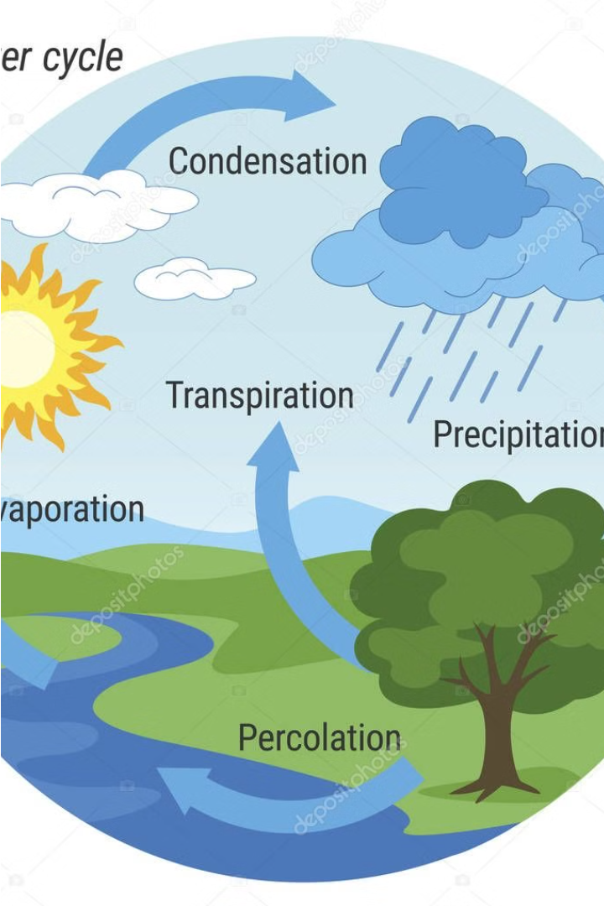
Ciclul apei în natură
Apa în natură parcurge un ciclu continuu, de la soluri și corpuri de apă la atmosferă și înapoi.

Slide 2
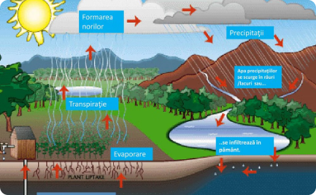
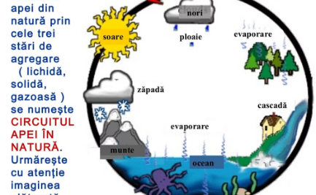
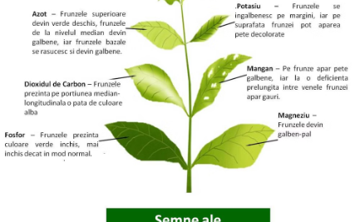
Evaporarea
Evaporarea din ape de suprafață
Evaporarea din sol
Evaporarea prin transpirația plantelor
Apa din sol se evaporă datorită temperaturii și vântului, lăsând în urmă sărurile și mineralele.
Radația solară încălzește apa, cauzând evaporarea și trecerea apei în formă de vapori în atmosferă.
Plantele absorb apă din sol și o eliberează în atmosferă sub formă de vapori prin pori din frunze.

Slide 3
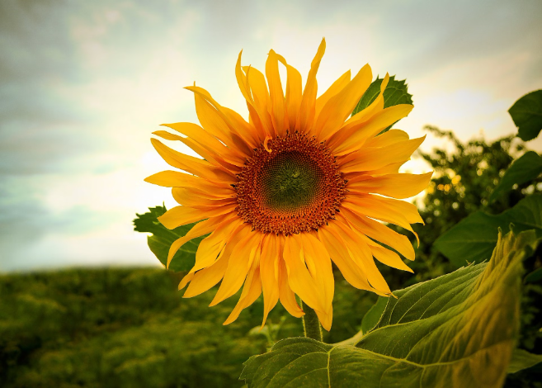
Transpirația plantelor
Plantele eliberează apă sub formă de vapori prin pori mici pe frunze, numite stome. Acest proces este cunoscut sub numele de transpirație.
Transpirația ajută la transportul apei și nutrienților din sol către frunze și contribuie la răcirea plantei.
Rata de transpirație depinde de factori precum temperatura, umiditatea aerului și intensitatea luminii solare.

Slide 4
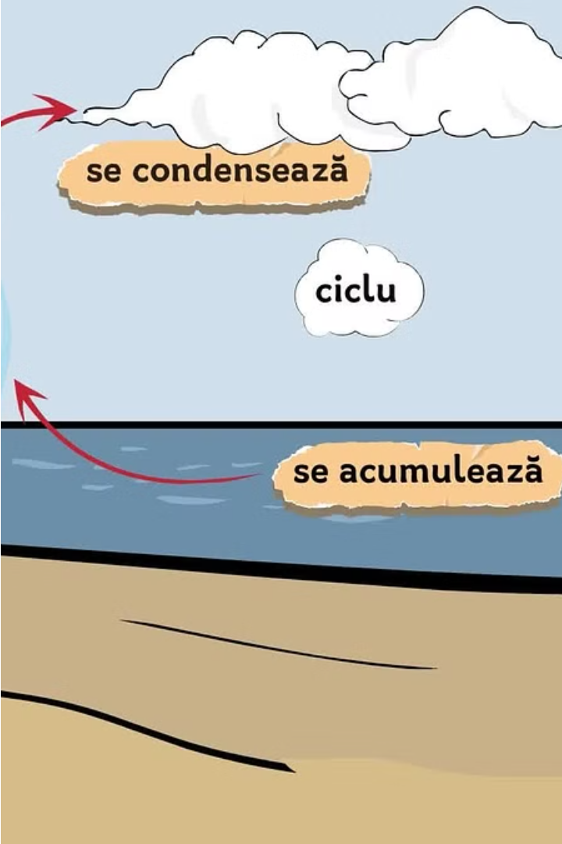
Condensarea
După ce apa s-a evaporat în atmosferă, aerul umed se răcește, determinând condensarea vaporilor de apă și formarea norilor.
Când temperatura aerului scade sub punctul de rouă, vaporii de apă se condensează sub formă de picături mici, care alcătuiesc norii.

Slide 5
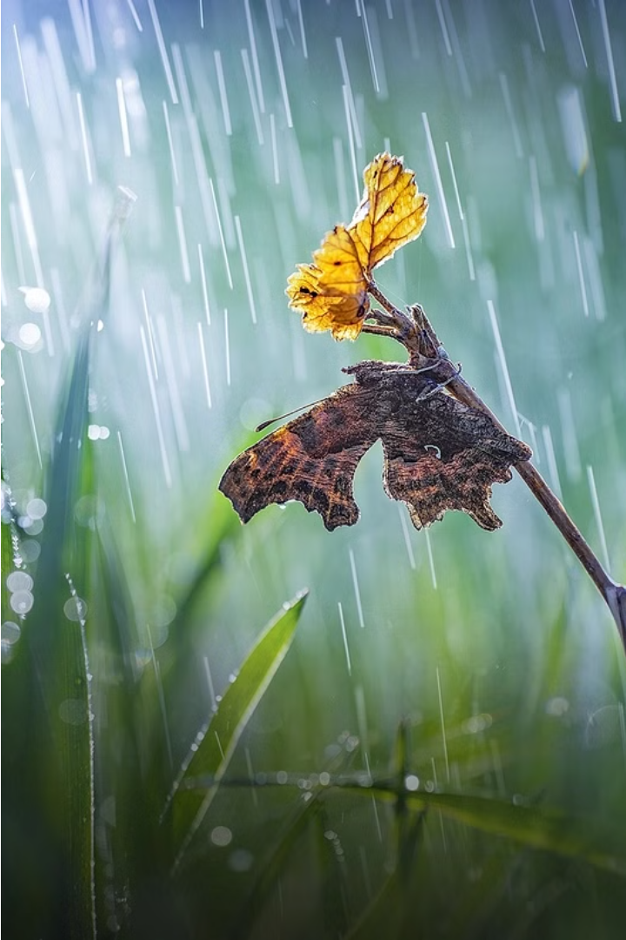
Precipitațiile
Când aburii ating straturi mai reci ale atmosferei, apa se condensează și formează picături de ploaie, fulgi de zăpadă sau alte forme de precipitații.
Precipitațiile cad pe sol, în râuri și lacuri, alimentând circuitul apei în natură.

Slide 6
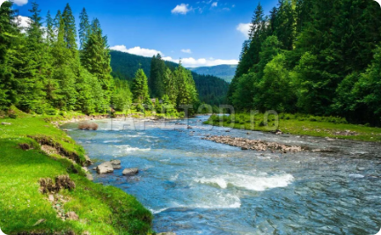
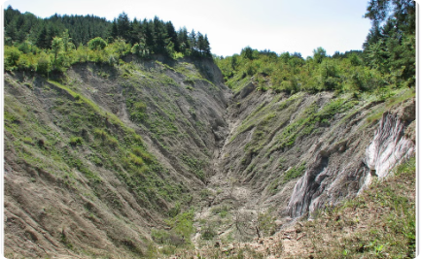
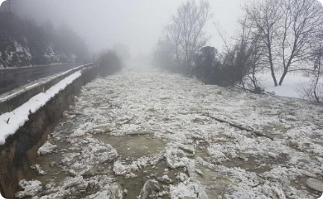
Scurgerea la suprafață
Exfiltrarea apei
Eroziune și sedimentare
Risc de inundații
Apa de la precipitații se scurge la suprafața terenului, alimentând pâraiele și râurile.
Volumul prea mare de apă de suprafață poate duce la inundații ale zonelor joase.
Apa de suprafață transportă sedimente și poate eroda solul, schimbând forma relief-ului.

Slide 7
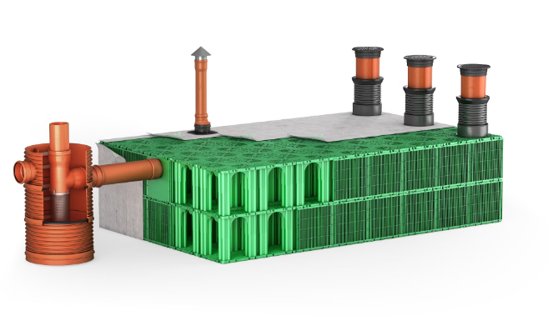
Infiltrarea în sol
După ce apa ajunge la suprafața solului, o parte se infiltrează în adâncime.
Infiltrarea este influențată de tipul de sol, gradul de umiditate și porozitatea sa.
Apa infiltrată alimentează rezervele de apă subterană și este folosită de plante.

Slide 8
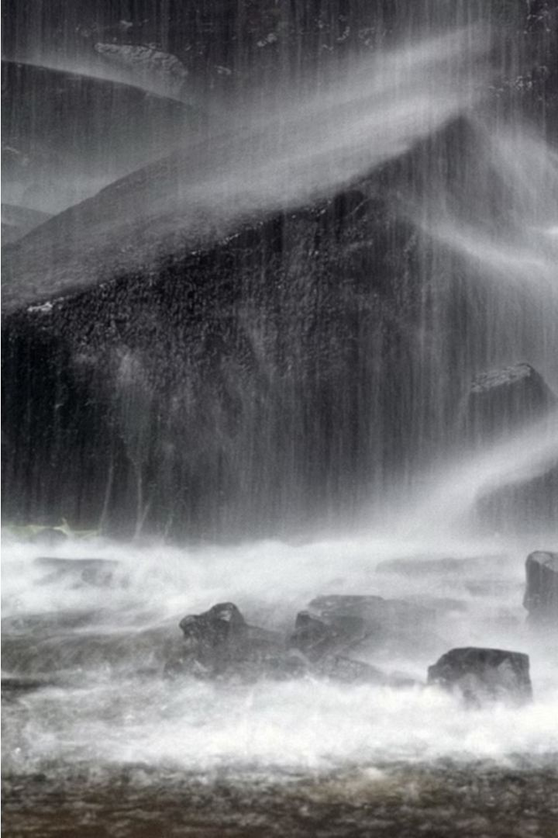
Acumularea în ape subterane
După ce apa de suprafață se infiltrează în sol, o parte ajunge să se acumuleze în formațiuni geologice subterane, cunoscute ca ape subterane. Aceste rezerve de apă sub pământ sunt o sursă importantă de apă potabilă și pentru irigații.

Slide 9
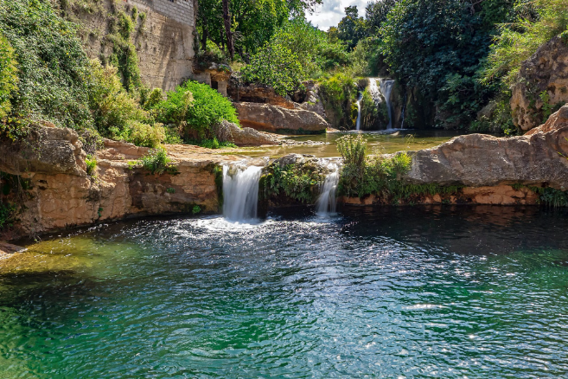
Descărcarea în ape de suprafață
Apa acumulată în sol sau stocată în roci ajunge în râuri, lacuri și oceane prin procese de drenaj și scurgere.
Apa subterană este eliberată treptat în apele de suprafață, asigurând un debit constant al acestora.
Diferența de nivel între pânza freatică și apa de suprafață determină direcția de curgere a apei.

Slide 10
Importanța ciclului apei pentru viață
Susținerea ecosistemelor
Necesități umane de bază
Ciclul apei asigură echilibrul și prosperitatea ecosistemelor naturale.
Apa e esențială pentru hrană, igienă și activitățile zilnice.
Producția de energie
Resurse pentru industrie
Apa e folosită în centrale hidroelectrice și în alte procese.
Apa e folosită ca materie primă în diverse procese industriale.

